Slide 1
MƯỜI CHẤT LƯỢNG HÀNG ĐẦU CỦA NGƯỜI LÃNH ĐẠO
AKHẢ NĂNG LÃNH ĐẠO
Tiến sĩ Scott Wooddell • Trường Kinh Thánh Singapore • BibleStudyDownloads.org

Slide 2
ĐỊNH NGHĨA LÃNH ĐẠO
Leadership
KHẢ NĂNG LÃNH ĐẠO
Lãnh đạo là hành động gây ảnh hưởng đến người khác đối với việc hoàn thành một tầm nhìn được đồng ý trong khi đó đồng thời tạo thành những người đi theo các nhà lãnh đạo một cách hiệu quả.

Slide 3
ĐỊNH NGHĨA LÃNH ĐẠO
1. Lãnh đạo Tin Lành phải theo đuổi chương trình của Đức Chúa Trời cho chức vụ và cá nhân liên quan.
2. Lãnh đạo thực sự có hai kết quả:
Việc hoàn thành tầm nhìn
Việc hình thành của các nhà lãnh đạo trong tương lai

Slide 4
ĐỊNH NGHĨA LÃNH ĐẠO
3. Lãnh đạo và quản lý là hai mặt của cùng một đồng xu.
Lãnh đạo đối phó với sự thay đổi và tính mới
Quản lý đối phó với sự phức tạp và việc đang diễn ra
4. Lãnh đạo và quản lý đều quan trọng.
Cả lãnh đạo và quản lý là cần thiết cho nhà thờ lành mạnh phát triển.
Các nhà thờ thay đổi liên tục sẽ kiệt sức.
Các nhà thờ liên tục dưới sự quản lý sẽ làm ngộp thở.

Slide 5
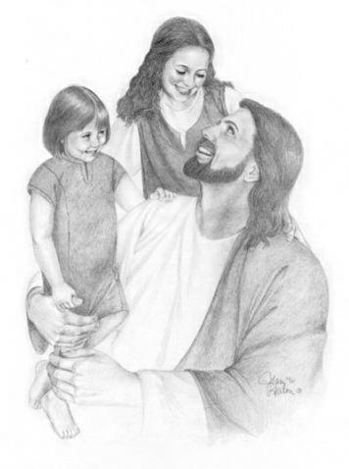
MƯỜI CHẤT LƯỢNG HÀNG ĐẦU CỦA LÃNH ĐẠO
1. TÍNH YÊU THƯƠNG – Tính yêu thương được đánh dấu bằng sự tự dâng hiến bản thân mình. Tính yêu thương là một quyết định để tìm ra lợi ích cho những người khác.
Phục Vụ
Dẫn Đầu
Mô Phỏng
Tính yêu thương là sẵn sàng tham gia vào những việc rắc rối mà những người khác tạo ra trong cuộc sống của họ.

Slide 6
MƯỜI CHẤT LƯỢNG HÀNG ĐẦU CỦA LÃNH ĐẠO
2. TÍNH TOÀN VẸN – Tính toàn vẹn là cả bên ngoài và nền tảng. Tính toàn vẹn là cái chúng ta suy nghĩ như là căn bảng trung thực; giữ lời nói, kiếm tiền, lao động trung thực, chứng minh sự tin cậy và phân phố hiệu quả.
Những gì bạn nhìn thấy là những gì bạn nhận được

Slide 7
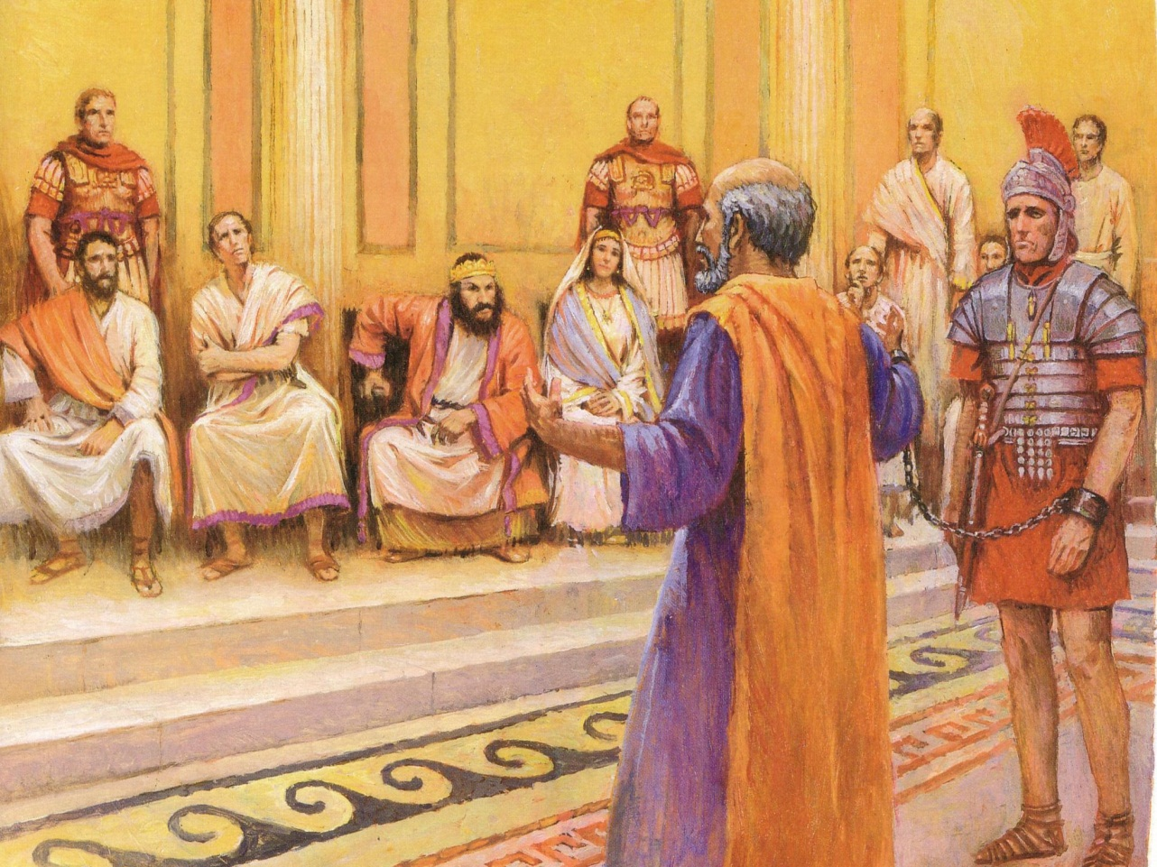
MƯỜI CHẤT LƯỢNG HÀNG ĐẦU CỦA LÃNH ĐẠO
3. TÍNH AN NINH - Tính an ninh dựa trên cơ sở mối liên hệ của một người và Đấng Christ, độc lập với bất kỳ sự kiện nào lãnh đạo có thể đối mặt.
Tính an ninh là tự do khỏi sự chấp thuận của người khác và vì thế thi hành sự công bằng và phán đoán khách quan.

Slide 8
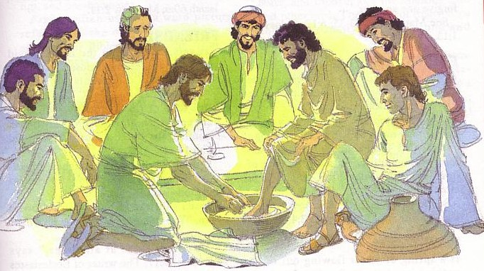
MƯỜI CHẤT LƯỢNG HÀNG ĐẦU CỦA LÃNH ĐẠO
4. TÍNH KHIÊM TỐN – Tính khiêm tốn giúp người lãnh đạo nhận ra những hạn chế của mình và tự nhiên thể hiện những kỹ năng và những thành tích theo các cách thích hợp. Tính khiêm tốn là khả năng nhận ra những khuyết điểm và ưu điểm của một người chính xác.

Slide 9
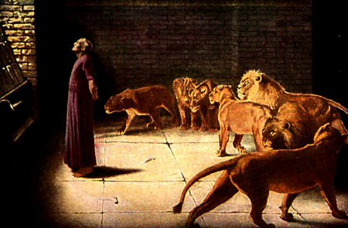
MƯỜI CHẤT LƯỢNG HÀNG ĐẦU CỦA LÃNH ĐẠO
5. TÍNH CAN ĐẢM – Lòng can đảm là sẵn sàng đối diện với những vấn đề, những trở ngại, những tình huống khó khăn và con người một cách cẩn thận, nhã nhặn, và chắc chắn.
Tính can đảm là sức mạnh để đứng cho các nguyên tắc và giá trị.

Slide 10
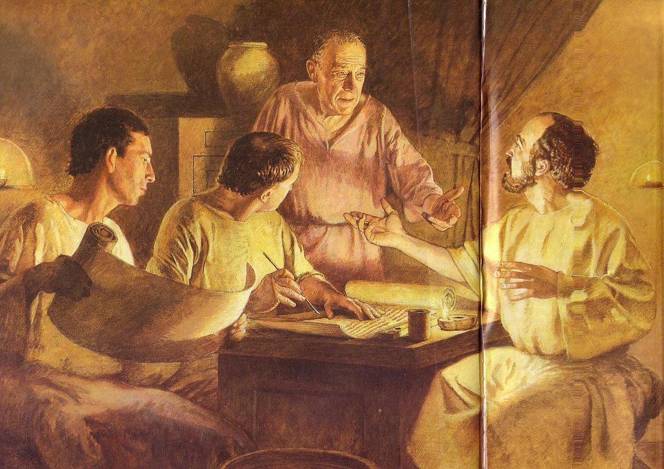
MƯỜI CHẤT LƯỢNG HÀNG ĐẦU CỦA LÃNH ĐẠO
6. TÍNH KỶ LUẬT– Tính kỷ luật được thể hiện bằng tự chủ và siêng năng và đánh dấu bằng sự linh hoạt khi thích hợp.

Slide 11
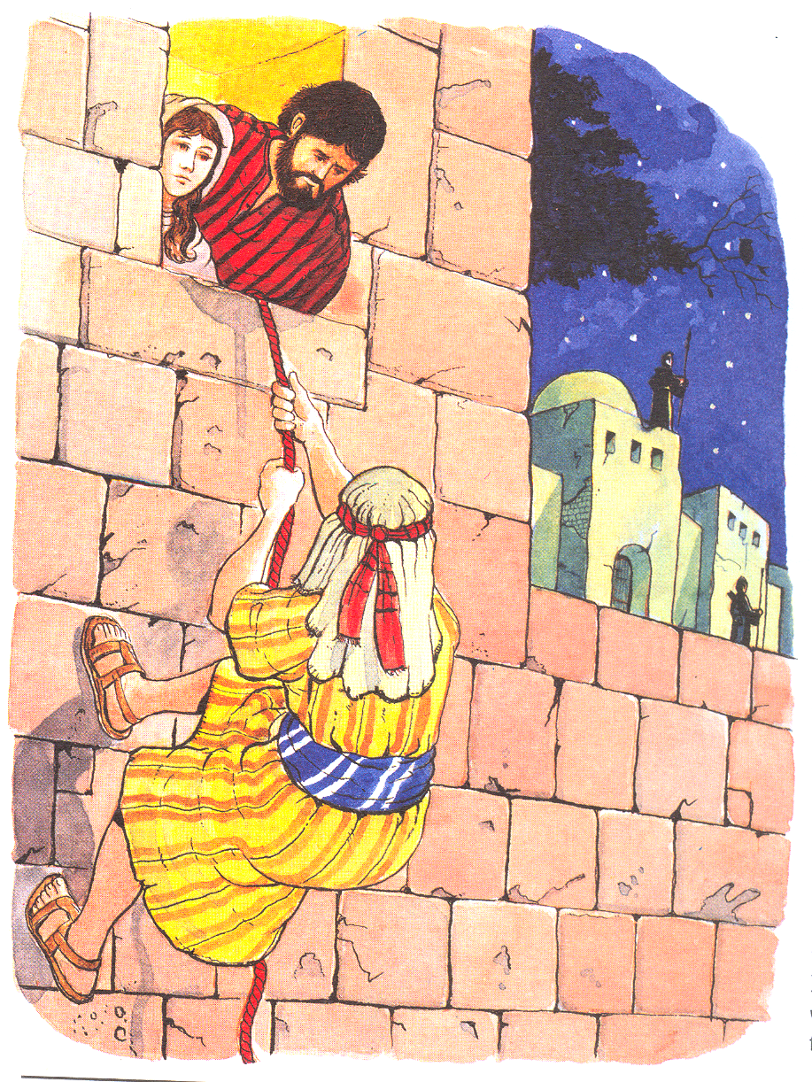
MƯỜI CHẤT LƯỢNG HÀNG ĐẦU CỦA LÃNH ĐẠO
7. TÍNH TRUNG THÀNH – Tính trung thành được thể hiện bằng lòng trung thành trong các mối quan hệ hỗ trợ những người khác hy sinh lợi ích cá nhân. Tính trung thành là một cam kết với người dẫn dắt

Slide 12
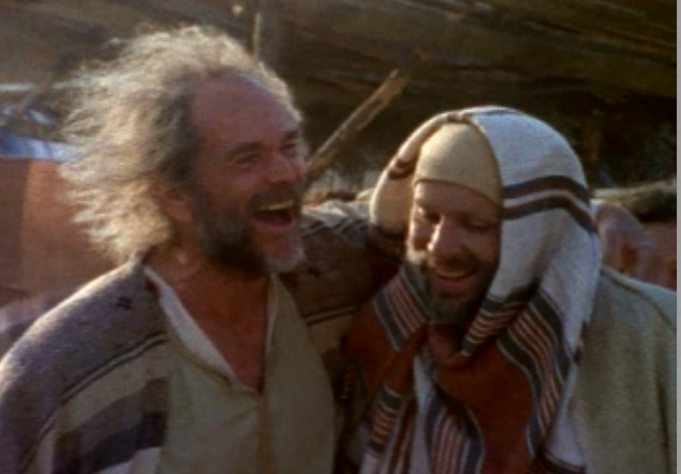
MƯỜI CHẤT LƯỢNG HÀNG ĐẦU CỦA LÃNH ĐẠO
8. TÍNH DỄ TỔN THƯƠNG/GẦN GŨI – Tính dễ tổn thương/gần gũi đặt người lãnh đạo trong vị trí hiến tế.
Tính dễ tổn thương/gần gũi là sẵn sàng bộc lộ bản thân và dâng thân mình trong những cách thích hợp.

Slide 13
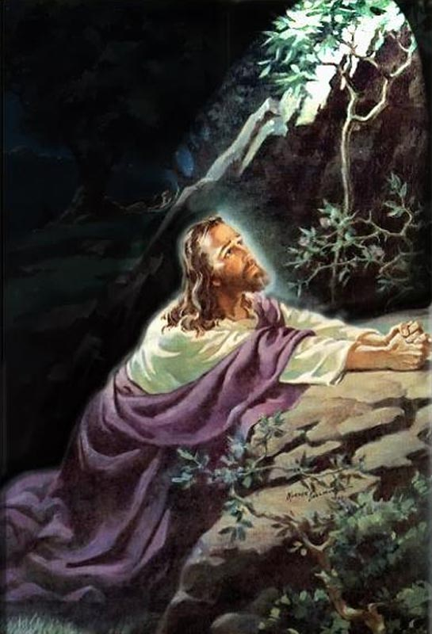
MƯỜI CHẤT LƯỢNG HÀNG ĐẦU CỦA LÃNH ĐẠO
9. TÍNH CAM KẾT – Tính cam kết được đánh dấu bằng sự cống hiến. Tính cam kết là mong muốn mạnh mẽ để đạt được nguyên nhân bằng cách cho tất cả những gì mà anh ta/ cô ta có cho nhiệm vụ đang thi hành.

Slide 14
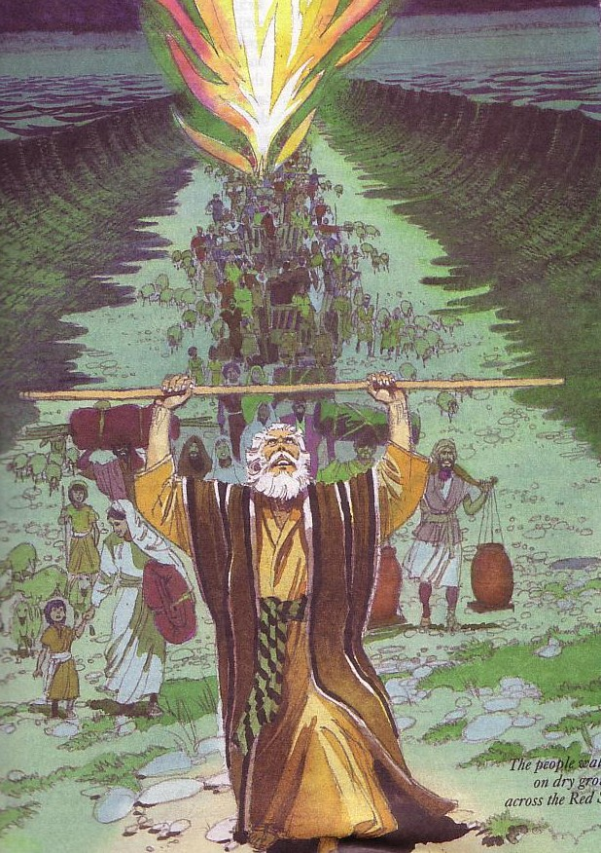
MƯỜI CHẤT LƯỢNG HÀNG ĐẦU CỦA LÃNH ĐẠO
10. TÍNH TỰ TIN – Tính tự tin được thúc đẩy bởi tầm nhìn khuyến khích tất cả những ai tìm cách hoàn thành nó. Tính tự tự tin là sự đảm bảo trong tầm nhìn.

Slide 15
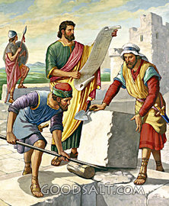
MƯỜI NHIỆM VỤ ĐẦU CỦA LÃNH ĐẠO
1. Mô phỏng Giống Đấng Christ cho những người theo bạn để truyền cảm hứng cho họ để sống giống như vậy.
2. Kêu gọi những người theo bạn tới cam kết to sâu sắc hơn với Đấng Christ.
3.Điề hướng sự thay đổi with với những người đi theo để giữ cho nhà thờ tiến lên phía trước cho Đấng Chirst.

Slide 16
MƯỜI NHIỆM VỤ ĐẦU CỦA LÃNH ĐẠO
4. Lắng nghe những người theo bạn để thể hiện sự tôn trọng và sự khiêm tốn tới họ. Học hỏi từ họ biết bạn không có tất cả các câu trả lời hoặc là phải thực hiện tất cả các quyết định.
5. Giao tiếp phương hướng và tầm nhìn bạn liên quan tới những người theo bạn để giữ cam kết của họ tươi mới va những nỗ lực của họ về mục tiêu.

Slide 17
MƯỜI NHIỆM VỤ ĐẦU CỦA LÃNH ĐẠO
C
C
C
C
7. Đệ tử và giải phóng những người theo bạn để họ tăng được phần thưởng về tăng trưởng cá nhân và ý thức đóng góp không ngừng cho tầm nhìn thánh.
8. Khuyến khích những người theo bạn bằng cách công nhận và khen thưởng những đóng góp tích cực.

Slide 18
MƯỜI NHIỆM VỤ ĐẦU CỦA LÃNH ĐẠO
9. Giải quyết xung đột và mang lại sự hòa giải trong vòng những người theo bạn để họ có thể đầu tư năng lượng vào tầm nhìn và không trong những cuộc hơn thua tàn phá .

Slide 19
MƯỜI NHIỆM VỤ ĐẦU CỦA LÃNH ĐẠO
10. Thể hiện sự cam kết cuả bạn với chăm sóc xuất sắc, thứ nhất là xây dựng những người theo bạn như những người đàn ông và phụ nữ thực sự, và thứ hai là đo lường kết quả hoạt động của họ, luôn ghi nhớ rằng giúp đỡ những người theo bạn đạt được kết quả là một trong những điều quan tâm nhất bạn có thể làm.

Slide 20
Black

Slide 21
Hội thánh năng động—BibleStudyDownloads.org
Tải Về Tài Liệu Nghiên Cứu Kinh Thánh
Notes:
Church Dynamics (cd)

